Slide 1
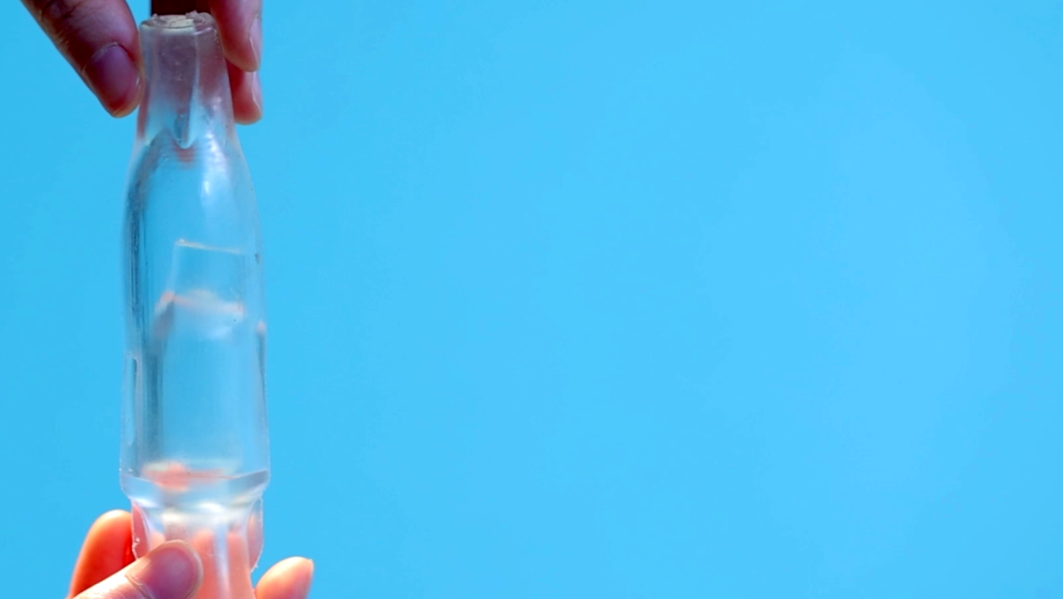


新感覚尿ケア製品
2025年11月
イントロン・スペース株式会社

Slide 2


01
製品コンセプト

Slide 3



目指すゴール
【セルフケア】
（自分でケアできる人）
【介護】
・・
尊厳が守られた生活
・・
以前と同じアクティブな自分
・・
オムツ交換からの解放

Slide 4
目指すゴール
尿トラブルに対峙する ご本人も 介護する人も
・・・
自分らしい生活を続けられる

Slide 5





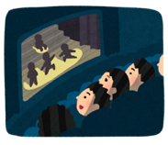



TIMESHIFT ご利用者様の声（セルフケア・ユーザー）
１０年ぶりにゴルフに復帰できました！
※ １０年前に前立腺全摘
バスと電車を乗り継いで妻と食事に行けました！
※パーキンソン病
最後まで席を立つことなく映画館で映画を観れました！
※過活動膀胱
大好きなボランティア活動を再開できました！
※前立腺全摘後、数年
ウォーキング、庭の剪定に家庭菜園、さらに冬タイヤへの交換作業など以前と同じ生活ができた！
※前立腺全摘６週間後からスタート
術後、すぐにゴルフに復帰できました！
※前立腺全摘後
…

Slide 6
TIMESHIFT ご利用者様の声（ご本人）
“ボクにとっては尊厳みたいなのが守られてるって感じる。”
－神足裕司氏（要介護５のコラムニスト）
・・・普段オムツをつけているボクにとっては天国のような感触だ。立派な大人になった気がそれだけでする。・・・
・・・何度も言うけど、ボクにとってはよくいう尊厳みたいなのが
守られてるって感じるんだよね。ありがたい代物だ。・・・
通販生活：
コータリさんの要介護５な日常、第４０回より
https://www.cataloghouse.co.jp/yomimono/kohtari/0040/

Slide 7
TIMESHIFT ご利用者様の声（家族介護者）
朝、布団やパジャマはもちろん、オムツも乾いたまま！
引きこもっていた夫が再び外出するように。二人で思い出の地を
巡ることができました！
以前は３泊の旅行でもスーツケースの大部分は
オムツ・パッドで占められたが、今はスカスカに！
…
尿失禁で子供が学校のプールに入れない。
子供用も作って欲しい！
研究開発中
（難病を抱える）娘のために女性用も早く開発して！
…

Slide 8
アプローチ
Q. 自分らしい生活を取り戻すには？
以前は、どうだったのか？

Slide 9
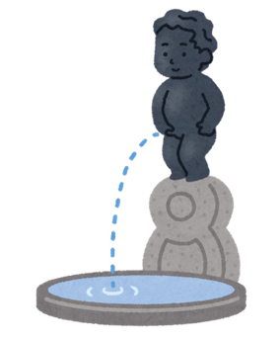
尿トラブルをわずらう以前は、・・・
周囲に臭わず
①
尿を (膀胱に) 溜められた
皮膚や衣服を汚さず
②
自分のタイミングで排尿できた
理屈上、①②ができれば取り戻せるはず…

Slide 10

①②を解決しようとした製品
収尿型の製品
正直、あまり普及していない…？

Slide 11
①②を解決しようとした製品
収尿型の製品
硬い
硬い
硬い
× 硬い → 違和感・痛い
硬い

Slide 12
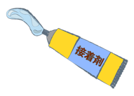
①②を解決しようとした製品
収尿型の製品
粘着剤
× 硬い → 違和感・痛い
× 粘着剤 → 痛い・肌荒れ
しばしば、外れてしまう…

Slide 13
①②を解決しようとした製品
収尿型の製品
太いチューブ
× 硬い → 違和感・痛い
× 粘着剤 → 痛い・肌荒れ
× チューブ → 邪魔になる
歩行、寝返り、体位変換、など

Slide 14
①②を解決しようとした製品
収尿型の製品
装着に関する問題
× 硬い → 違和感・痛い
× 粘着剤 → 痛い・肌荒れ
× チューブ → 邪魔になる
コンセプトは良いが、あまり普及していない…

Slide 15
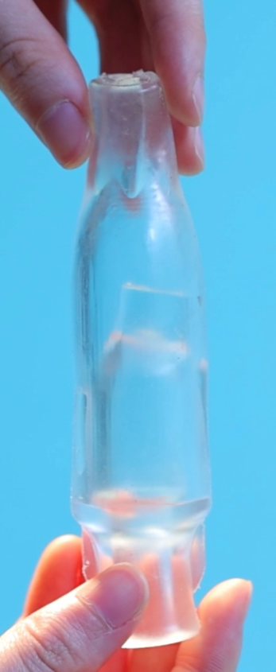
TIMESHIFTのコンセプト
周囲に臭わず
①
尿を溜められる
皮膚や衣服を汚さず
②
自分のタイミングで溜まった尿を処分できる
③
まるで身体の一部のような装着感
尿トラブル以前のライフスタイルを取り戻す

Slide 16
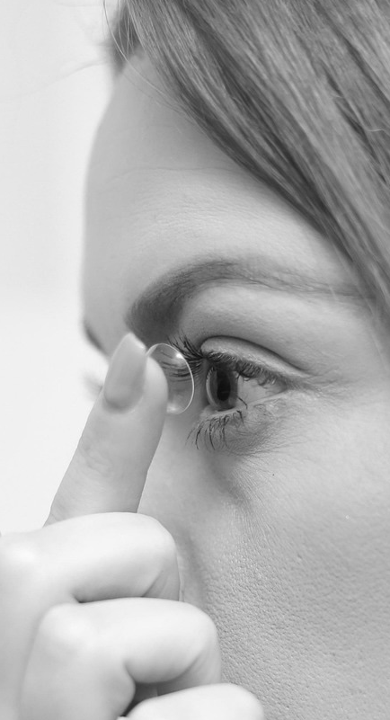
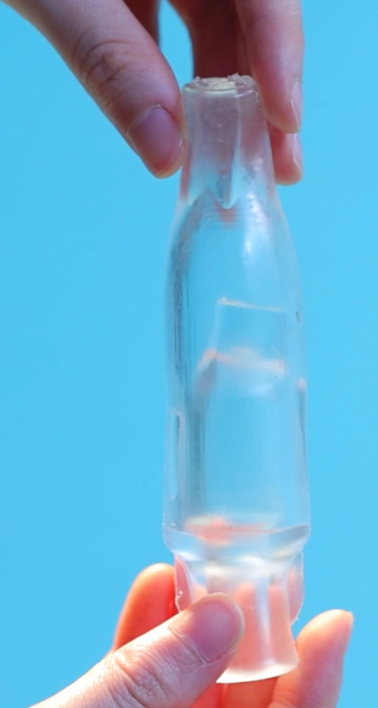


『膀胱』
新製品ジャンル名

Slide 17
02
製品の特徴

Slide 18
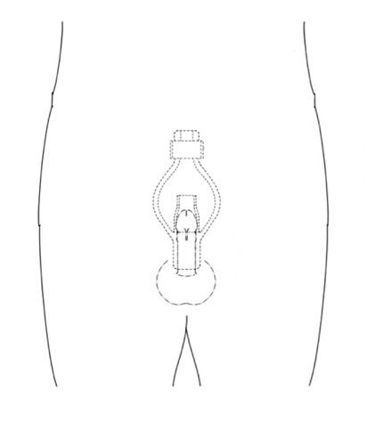
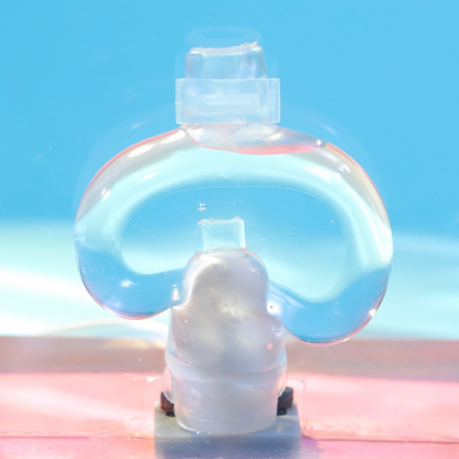
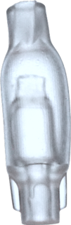


製品概要
男性器に装着
膨らんで尿を溜める

Slide 19
特徴（１）
周囲に臭わず
皮膚や衣類を汚さず
①
膨らんで尿を溜める

Slide 20
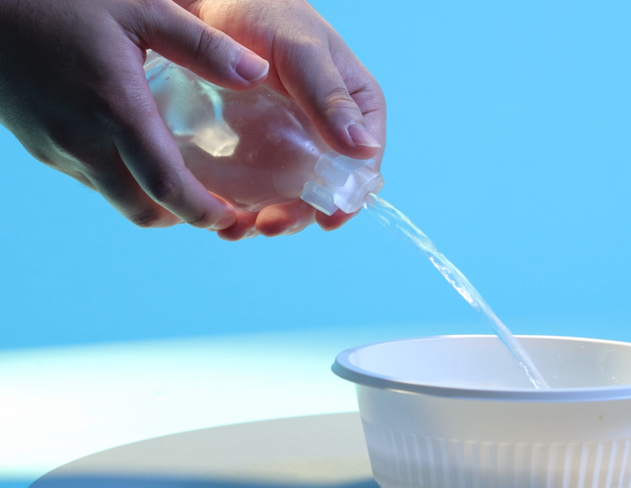
特徴（２）
② 自分のタイミングで
溜まった尿を処分
※ コック（ふた）を横にスライドすると排出できる

Slide 21
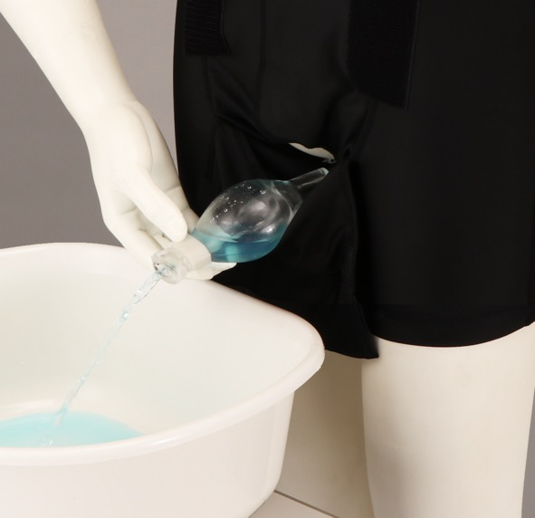
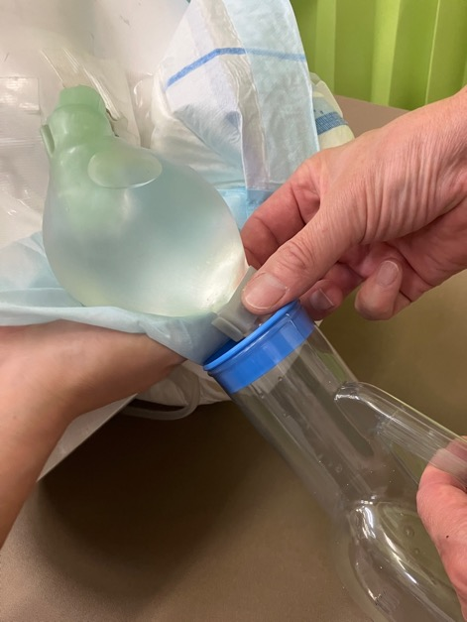
セルフケア・ユーザー
介護
※尿瓶
普通のトイレ／普通の姿勢で

Slide 22
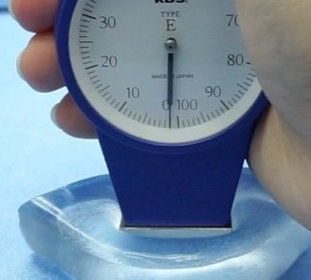
素材の特徴：（ア）超軟性
耳たぶや マシュマロより
圧倒的に柔らかい
・・・
硬度計の針が振れず測定不能
（業界用語で『硬度ゼロ』）

Slide 23

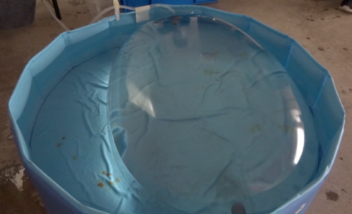
素材の特徴：（イ）超伸長性
空の状態のTIMESHIFT：約20 ml
限界まで注水
実に６０リットル！
幼児用プール

Slide 24
特徴（３−１）
・・・
身体よりも圧倒的に柔らかい
・・・
皮膚よりも圧倒的によく伸びる
ほとんどの人は装着している感すらない
③ まるで身体の一部のような装着感

Slide 25
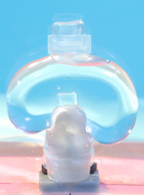
特徴（３−２）
本体に収尿 → チューブ不要
従来製品
太いチューブ

Slide 26
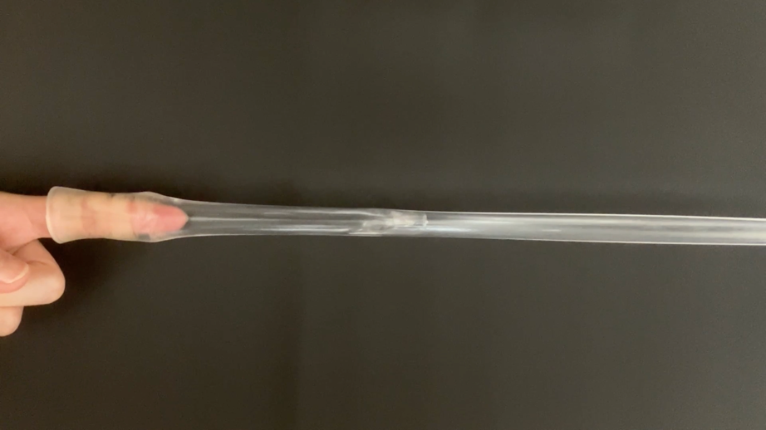
特徴（３−３）
皮膚に対し滑らない ＆ 超伸長性
抜けにくい
粘着剤不要
〜動画〜

Slide 27
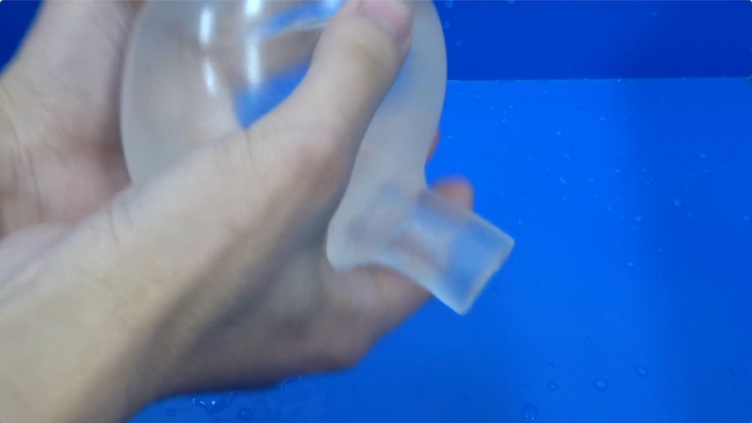
特徴（４）
〜動画〜
逆流防止の弁

Slide 28
特徴のまとめ
周囲に臭わず
①
尿を溜められる
皮膚や衣服を汚さず
②
自分のタイミングで溜まった尿を廃棄できる
③
まるで身体の一部のような装着感
超軟性・超伸長性素材
チューブが不要
粘着剤不要
④
逆流防止機能

Slide 29
〜 製品を通して支援したい 〜
尿トラブルをわずらう前のライフスタイルを取り戻す

Slide 30
03
新感覚

Slide 31
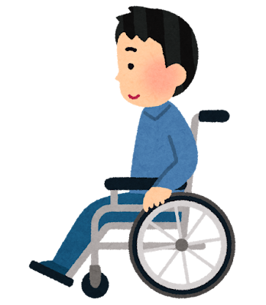
ライフスタイル支援
【セルフケア】
（自分でケアできる人）
就労・就学支援に
長距離の移動やレジャーに

Slide 32

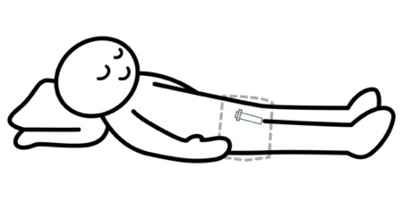


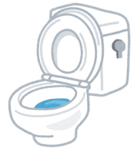
ライフスタイル支援
【介護】
装着
不要
オムツ交換
陰部洗浄
オムツ
500 ~ 800ml
尿が溜まった状態

Slide 33
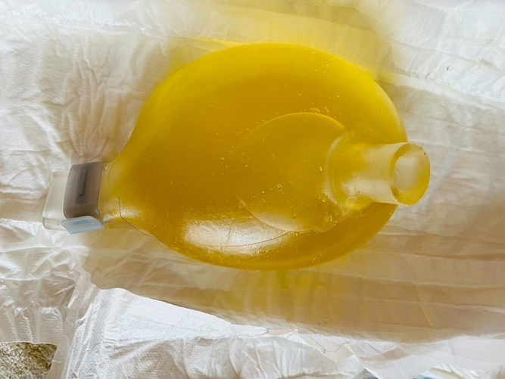
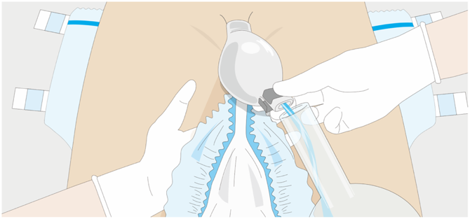
夜間のご利用の事例
翌朝
夕食後、オムツの下に装着
オムツの下で約600ml排尿
（※撮影のために男性器から本体を外しています）

Slide 34
ライフスタイル支援
【介護】
平穏な朝を日常に！

Slide 35

タイムシフト
04
商品紹介

Slide 36
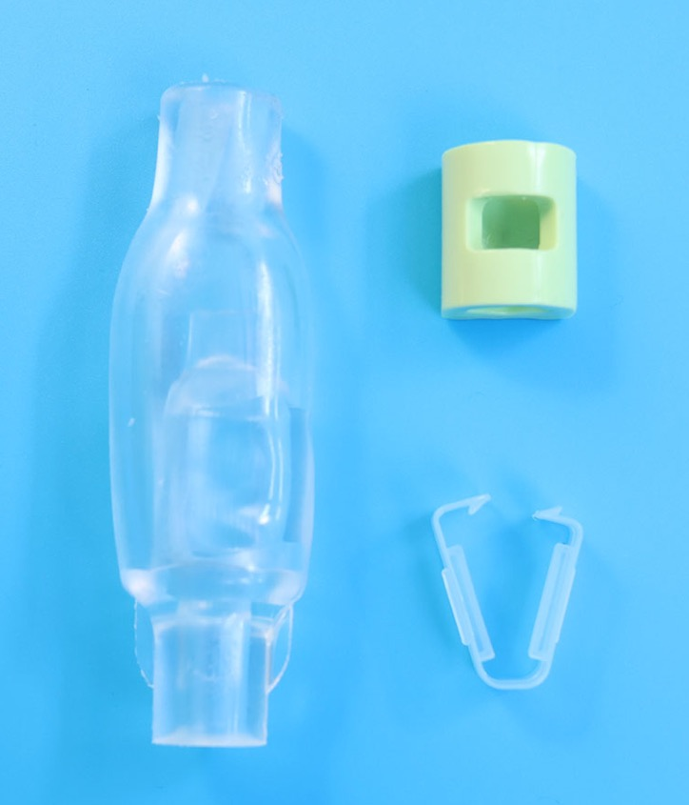
TIMESHIFT本体
（装着部＆尿バッグ）
コック
（ふた）

Slide 37
コック
（ふた）
TIMESHIFT本体
（装着部＆尿バッグ）

Slide 38
リング
（抜け防止）

Slide 39
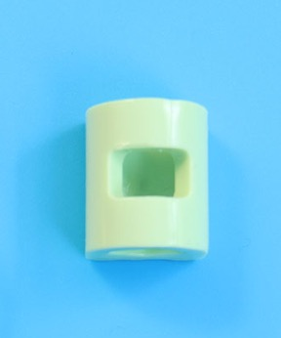
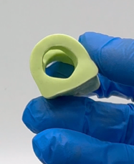
尿道を圧迫しない形状
人間工学（エルゴノミクス）
（※本体と同じ超軟性・超伸長性の素材）
リング：包皮が動いて抜けることを防ぐ

Slide 40
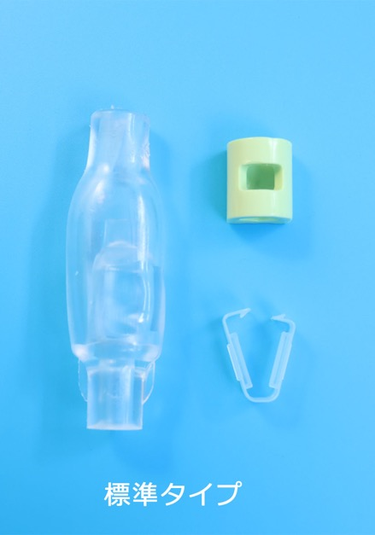
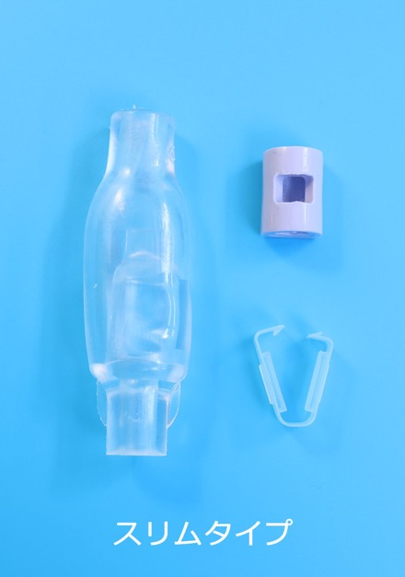
リングのもう一つの役割：サイズのバリエーション

Slide 41
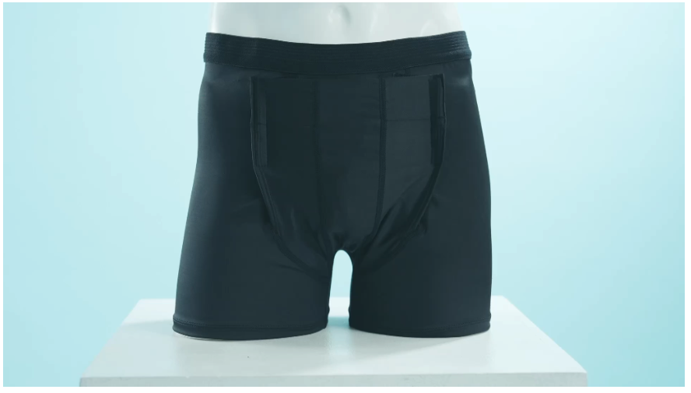
専用下着
アクティブに活動される方へ
〜動画〜

Slide 42
体験型セミナー
05
装着方法について

Slide 43
リング
本体
コック

Slide 44
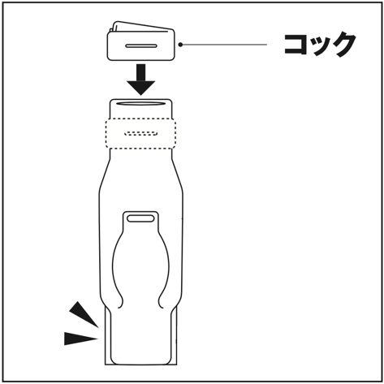
手順
①コック取り付け

Slide 45
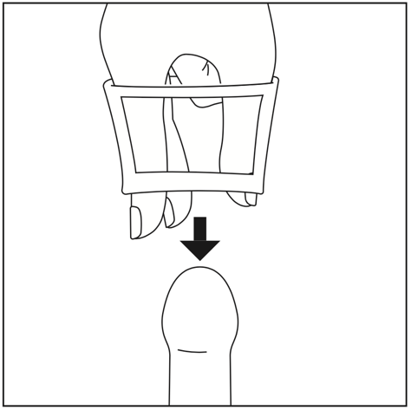
手順
①コック取り付け
②リング装着

Slide 46
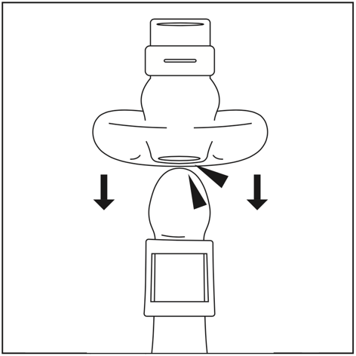
手順
①コック取り付け
②リング装着
③本体装着

Slide 47
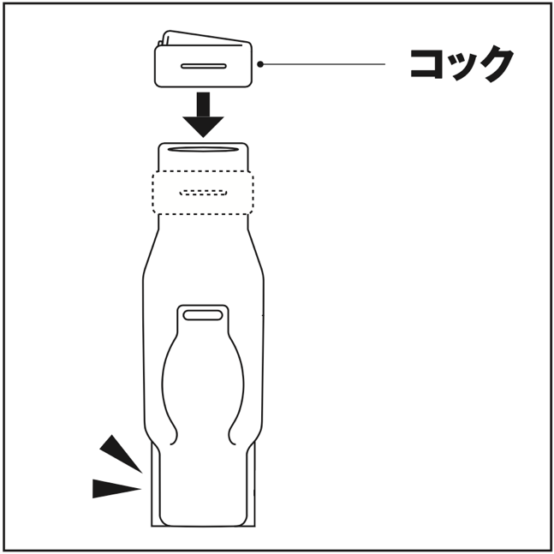
①コック取り付け

Slide 48
・・・コック取り付けの動画・・・

Slide 49
〜体験１〜
実際にコックを付けてみましょう

Slide 50

②リング装着

Slide 51
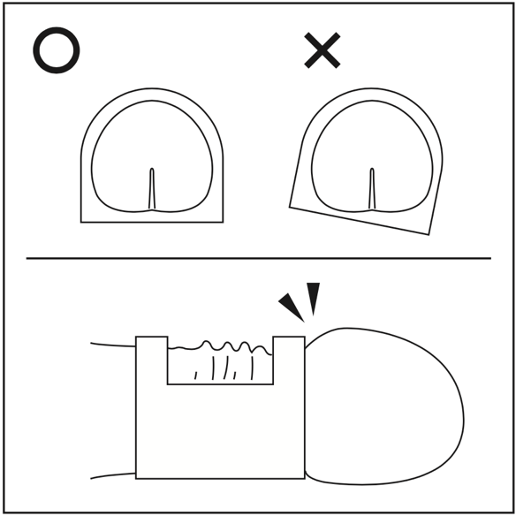
平らな面を下に
段差にそって装着

Slide 52
・・・リング装着の動画・・・

Slide 53
〜体験２〜
リングを装着してみましょう
コツ：遠慮せず、グイッと大きく広げる

Slide 54
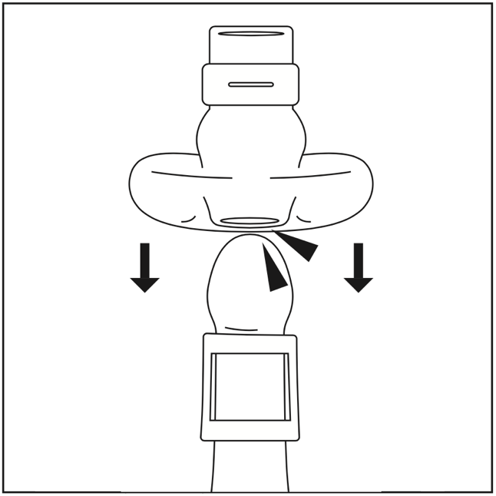
③本体装着

Slide 55
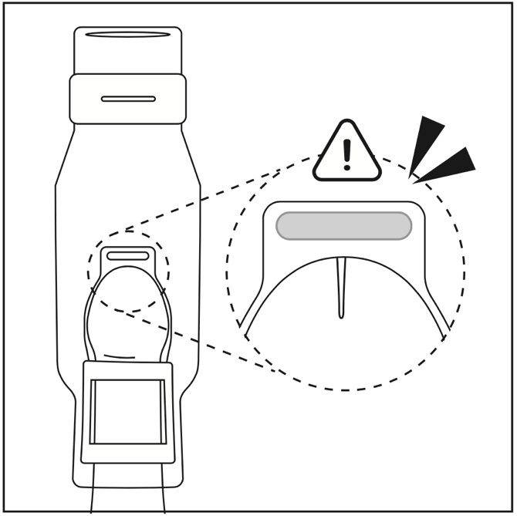
『弁の底』に隙間なく密着

Slide 56
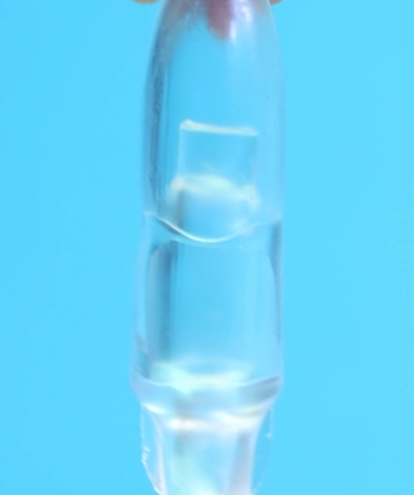
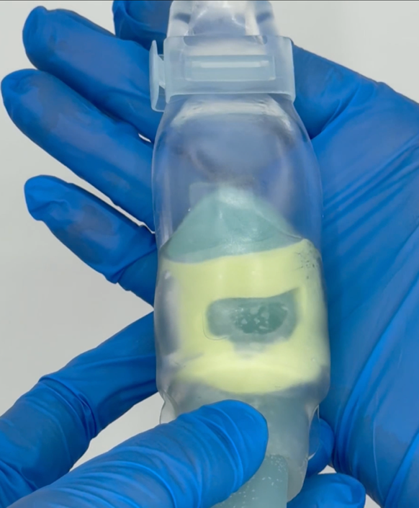
弁
弁の底
隙間なく
内袋

Slide 57
装着方法、あれこれ
（セルフケア）
（介護）
（１）自分で装着
（２）第三者に装着
２人で装着
（本人 or 他のスタッフ）
１人で装着

Slide 58
（１）自分で装着

Slide 59
・・・自分で装着の動画・・・

Slide 60
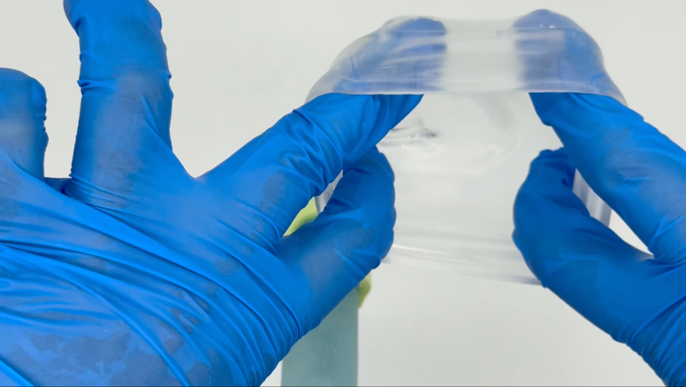
〜体験３〜
本体を装着してみましょう
コツ：遠慮せず、グイッと大きく広げる

Slide 61
（２）第三者に装着
２人で装着
（本人 or 他のスタッフ）

Slide 62
・・・２人で装着の動画・・・

Slide 63
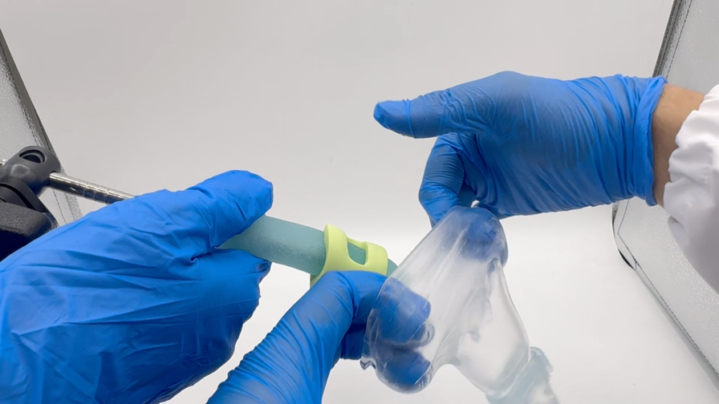
〜体験４〜
本体を装着してみましょう
コツ：遠慮せず、グイッと大きく広げる

Slide 64
（２）第三者に装着
１人で装着
〜 その１：2回折 〜

Slide 65
・・・１人で装着〜２回折りの動画・・・

Slide 66
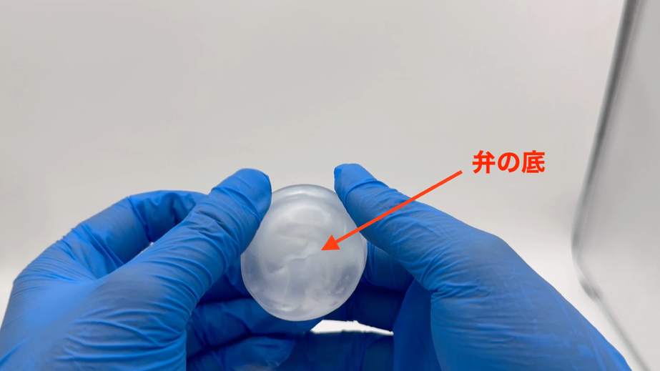
〜体験５〜
本体を装着してみましょう
『弁の底』が見えるように折りましょう

Slide 67
（２）第三者に装着
１人で装着
〜 その２：ロール方式 〜

Slide 68
・・・１人で装着〜ロール方式の動画・・・

Slide 69
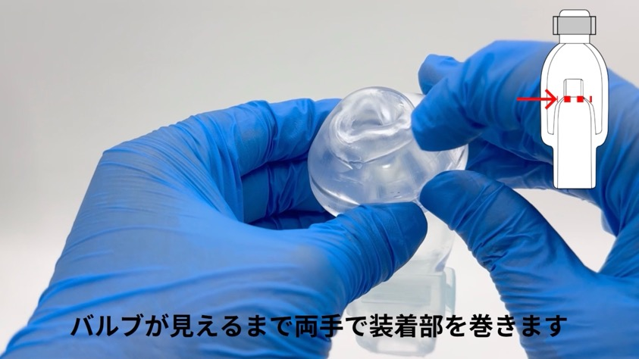
〜体験６〜
本体を装着してみましょう
『弁の底』が見えるまで巻きましょう

Slide 70
（２）第三者に装着
１人で装着
〜 参考まで：指かけ方式 〜
練習が必要なので

Slide 71
・・・１人で装着〜指かけ方式の動画・・・

Slide 72
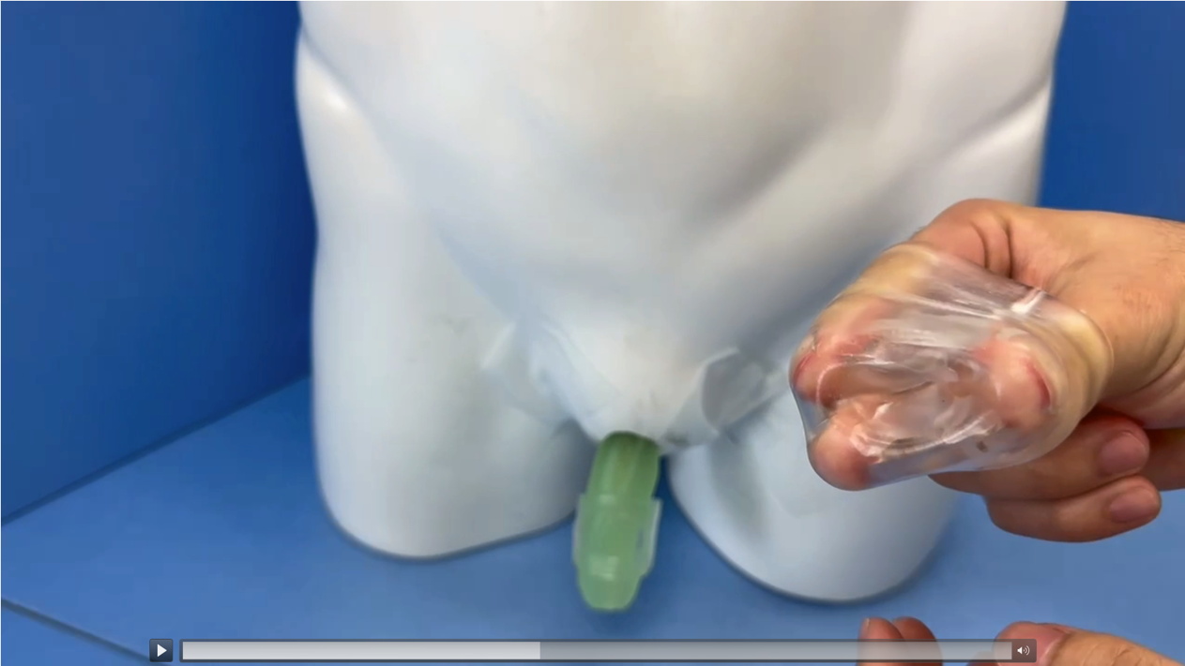
『弁の底』

Slide 73
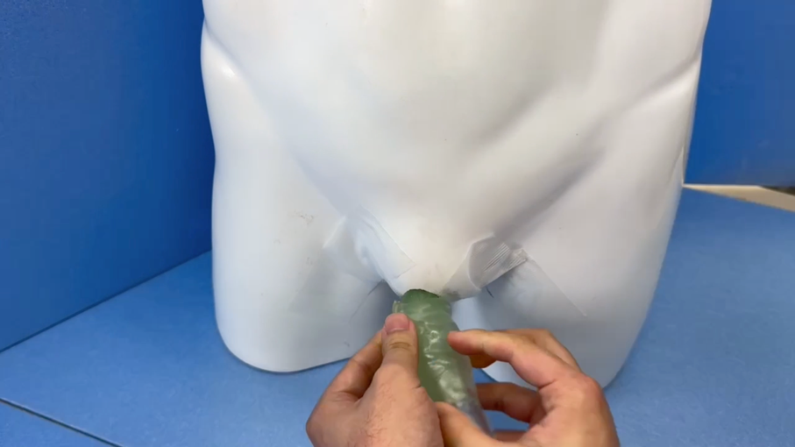
〜簡素だが、慣れるまで練習必要〜
根本が内側に巻き込まれないように！

Slide 74
体験型セミナー

Slide 75



平穏な朝を日常に！
19:00
22:00
0:00
3:00
6:00
TIMESHIFT装着
尿失禁でのオムツ交換・陰部洗浄不要

Slide 76
ご聴講、ありがとうございました。

